Slide 1

Algoritma dan Struktur Data 1
Array (Larik)

Slide 2

PENGERTIAN ARRAY (LARIK)
Sekumpulan data yang bertipe data sama yang bisa diakses lewat indeksnya.

Slide 3
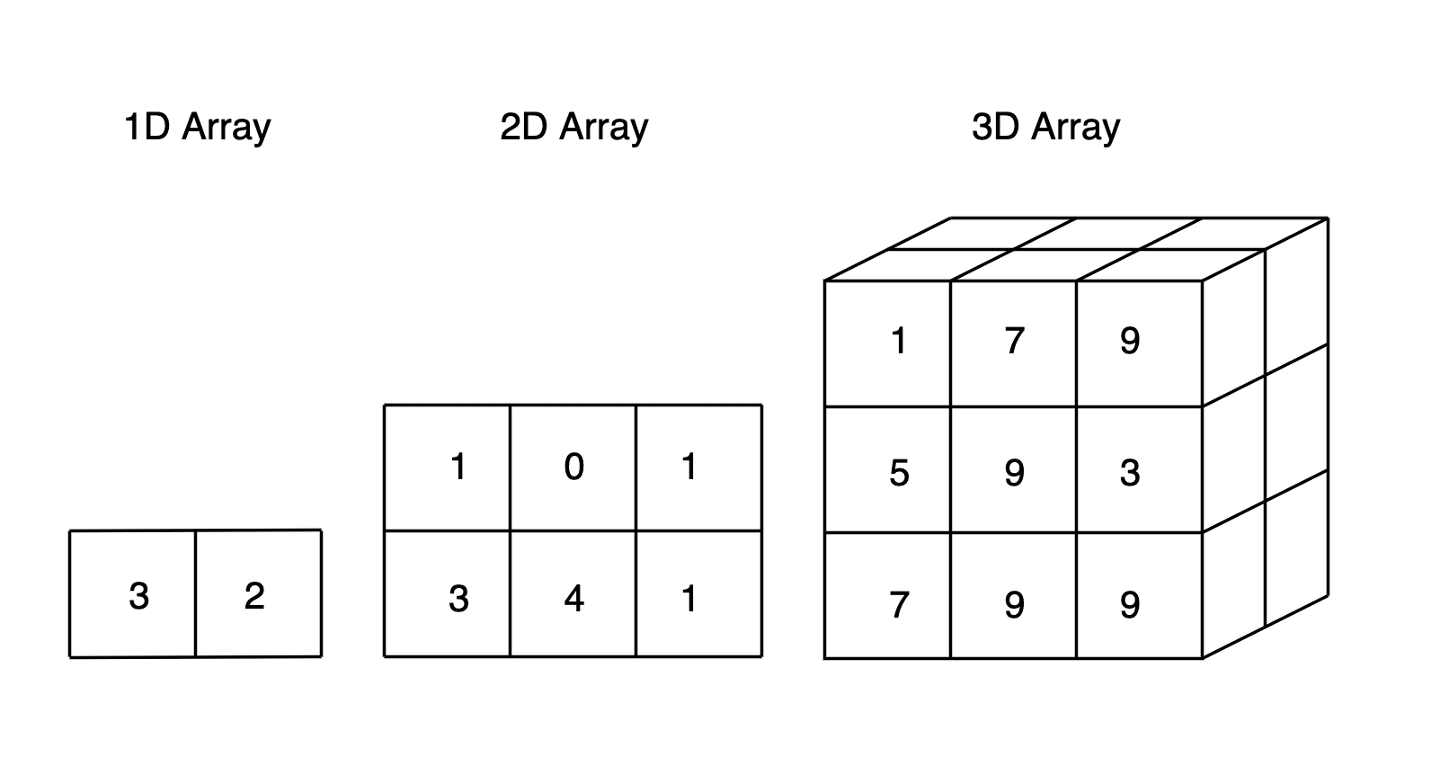
Dimensi Array
Array harus memiliki dimensi.
Dimensi Array:
Array 1 dimensi
Array multidimensi (2 dimensi, 3 dimensi atau lebih)
Di dunia matematik, array 2 dimensi dikenal sebagai Matriks
Sumber Gambar : https://miro.medium.com/max/1400/1*X0Dg7QfSYtWhSAu-afi8-g.png

Slide 4
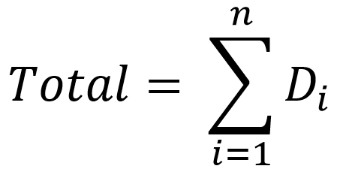
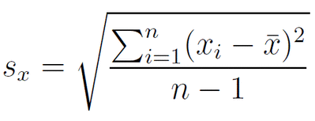

Array Dalam Kehidupan Sehari-hari
Mencari total dari 5 data.
D_{i} menyatakan “Data ke-i” (data di posisi ke-i), ini berarti data yang mempunyai index (Array). Kalau n=5 maka i dimulai dari 1 s.d 5 sehingga Total : D₁ + D₂ + D₃ + D₄ + D₅
Mencari Standar Deviasi/Simpangan Baku.
X : Keseluruhan Data (Array)
X_{i} : menyatakan “Data X index ke-i”
N : Banyaknya Data
$\overline{X}$ : Rata-Rata Data X

Slide 5
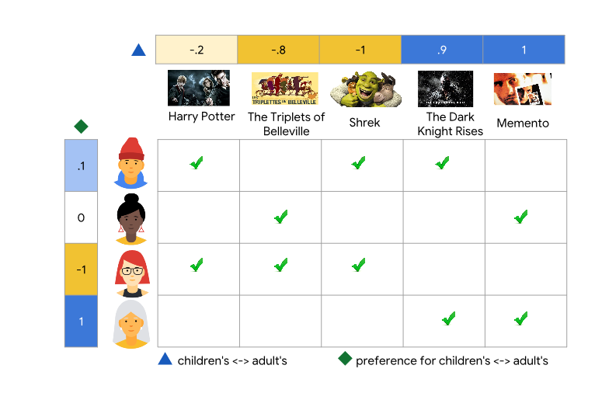
Array Dalam Kehidupan Sehari-hari
(Array 2 Dimensi)
Collaborative Filtering (System Recommendation)
Tanda centang menandakan bahwa user tersebut menyukai film tersebut.
Kategori pengguna bisa diklasifikasikan berdasarkan film yang disukai.
Apa yang bisa didapat dari sistem seperti ini?
Rekomendasi Film Untuk Setiap User
Target marketing promo film baru
?
Sumber : https://developers.google.com/machine-learning/recommendation/images/1Dmatrix.svg

Slide 6
Representasi Array Dalam Memori
Bagaimana membayangkan struktur Array?
Vertikal
Horizontal
Indeks | Isi
(1) | 5
(2) | 7
(3) | 3
(4) | 4
(5) | 9
(6) | 8
(7) | 7
(8) | 5
(9) | 2
(10) | 6
Indeks | (1) | (2) | (3) | (4) | (5) | (6) | (7) | (8) | (9) | (10)
Isi | 5 | 7 | 3 | 4 | 9 | 8 | 7 | 5 | 2 | 6
Cara anda membayangkan array sebenarnya tergantung kasusnya. Contoh :
Jika anda menggunakan array sebagai stack (tumpukan) data, maka lebih baik membayangkannya secara vertikal,
Jika anda menggunakan array untuk queue (antrian), maka lebih baik anda membayangkannya secara horizontal.

Slide 7
DEKLARASI UMUM (1)
Algoritma:
Contoh:
Kamus:
NamaVarArray:array[1..MaksArray] of tipedata
Kamus:
Angka : array[1..10] of integer

Slide 8
DEKLARASI UMUM (2)
Algoritma:
Contoh:
Kamus:
Const
MaksArray = ...
NamaVarArray : array[1..MaksArray] of tipedata
Kamus:
Const
MAKSANGKA= 10
Angka : array[1..MAKSANGKA] of integer

Slide 9
DEKLARASI UMUM (3)
Algoritma:
Kamus:
Const
MAKSANGKA = ...
Type
NamaTypeArray = array[1.. MAKSANGKA] of tipedata
NamaVarArray : NamaTypeArray

Slide 10
DEKLARASI UMUM (3)
Contoh:
Kamus:
Const
MAKSANGKA = 10
Type
ArrayAngka = array[1.. MAKSANGKA] of integer
Angka : ArrayAngka

Slide 11

OPERASI-OPERASI PADA ARRAY SECARA UMUM
Penciptaan
Traversal
Penambahan
Penyisipan
Penghapusan

Slide 12
OPERASI PENCIPTAAN
Operasi penciptaan (create) adalah proses mempersiapkan array untuk diakses / diproses dengan asumsi elemen array diisi dengan angka 0 jika elemen arraynya berupa numerik/ bilangan/ angka atau diisi dengan karakter spasi,”/”, atau ‘/’ jika berupa alphanumerik.

Slide 13
Subrutin Penciptaan
Prosedur penciptaan secara umum:
Procedure Penciptaan(Output NamaVarArray : NamaTypeArray)
{I.S: elemen array diberi harga awal agar siap digunakan}
{F.S: menghasilkan array yang siap digunakan}
Kamus:
Indeks : integer
Algoritma:
for Indeks ← 1 to MaksArray do
NamaVarArray(Indeks)← 0 {elemen array numerik}
{NamaVarArray(Indeks) ← “/” {elemen array alphanumerik}}
endfor
EndProcedure

Slide 14
Contoh Subrutin Penciptaan
Misalkan akan menciptakan elemen array Angka, maka subrutin penciptaannya sebagai berikut (Algoritma):
Procedure PenciptaanAngka (Output Angka : ArrayAngka)
{I.S: elemen array Angka diberi harga awal agar siap digunakan}
{F.S: menghasilkan array Angka yang siap digunakan}
Kamus:
i : integer
Algoritma:
for i ← 1 to MAKSANGKA do
Angka(i) ← 0
endfor
EndProcedure

Slide 15
Contoh Subrutin Penciptaan
Subrutin penciptaan array Angka (Program Pascal):
procedure PenciptaanAngka(var Angka : ArrayAngka);
{I.S: elemen array Angka diberi harga awal agar siap digunakan}
{F.S: menghasilkan array Angka yang siap digunakan}
var
i : integer;
begin
for i := 1 to MAKSANGKA do
Angka[i] := 0;
end;

Slide 16
Traversal Array
Traversal array artinya menelusuri array dari elemen pertama sampai terakhir.
Traversal bisa digunakan untuk banyak hal seperti :
Memasukkan elemen array
Menampilkan seluruh elemen array
Menghitung total data dari seluruh elemen
Menghitung rata-rata
Menentukan nilai terkecil / terbesar
dll (proses perhitungan)

Slide 17
Subrutin Traversal Secara Umum
Procedure Traversal(Input/Output NamaVarArray : NamaTypeArray)
{I.S: data array sudah terdefinisi}
{F.S: menampilkan data array sesuai proses traversal}
Kamus:
indeks : integer
Algoritma:
Inisialisasi {optional, tergantung untuk menyelesaikan apa}
for indeks ← 1 to MAKSANGKA do
proses
endfor
Terminasi {optional, tergantung untuk menyelesaikan apa}
EndProcedure

Slide 18
Contoh Subrutin Traversal (Algoritma)
Procedure IsiAngka (Output Angka : ArrayAngka, Output BanyakData : integer)
{I.S: pengguna memasukkan banyaknya data yang akan diolah (BanyakData) dan elemen pada array angka (1:BanyakData)}
{F.S: menghasilkan banyaknya data (BanyakData) dan elemen pada array angka (1:BanyakData) }
Kamus:
i : integer
Algoritma:
Input(BanyakData)
for i ← 1 to BanyakData do
Input(Angka(i))
endfor
EndProcedure

Slide 19
Contoh Subrutin Traversal (Program Pascal)
procedure IsiAngka (var Angka : ArrayAngka; var BanyakData:integer);
{I.S: pengguna memasukkan banyaknya data yang akan diolah (BanyakData) dan elemen pada array angka (1:BanyakData)}
{F.S: menampilkan array angka (1:BanyakData)}
var
i : integer;
begin
write(‘Banyak Data : ’); readln(BanyakData);
for i := 1 to BanyakData do
begin
write(‘Angka Ke-’,i,’ = ‘); readln(Angka[i]);
end;
end;

Slide 20
Penambahan Data
Penambahan data adalah proses menambahkan elemen baru di bagian akhir.
Algoritmanya :
Periksa apakah array belum penuh (banyak data < maksimum array).
Jika array belum penuh maka lakukan :
Banyak data ditambah 1
Simpan data baru di posisi akhir (data(banyakdata) ← baru)
Ilustrasi penambahan data
Indeks | [1] | [2] | [3] | … | [Maks]
Elemen/Isi | 3 | 7 | 0 | 0 | 0
Indeks | [1] | [2] | [3] | … | [Maks]
Elemen/Isi | 3 | 7 | 10 | 0 | 0
BanyakData : 2
Tambah angka 10 di akhir
BanyakData : 3

Slide 21
Subrutin Penambahan
Procedure Penambahan (I/O NamaVarArray : NamaTypeArray, I/O BanyakData : integer, Input DataBaru : tipedata)
{I.S: elemen array dan data yang baru sudah terdefinisi}
{F.S: menghasilkan elemen array yang sudah ditambah satu elemen dibelakang}
Kamus:
Algoritma:
if (BanyakData < MaksArray)
then
BanyakData ← BanyakData + 1
NamaVarArray(BanyakData) ← DataBaru
else
Output(“Data sudah Penuh”)
endif
EndProcedure

Slide 22
Contoh Subrutin Penambahan (Algoritma)
Procedure TambahAngka (I/O Angka : ArrayAngka, I/O BanyakData : integer, Input AngkaBaru : integer)
{I.S: elemen array angka dan data yang baru sudah terdefinisi}
{F.S: menghasilkan elemen array angka yang sudah ditambah satu elemen dibelakang}
Kamus:
Algoritma:
if (BanyakData < MAKSANGKA)
then
BanyakData ← BanyakData + 1
Angka(BanyakData) ← AngkaBaru
else
Output(“Data sudah Penuh”)
endif
EndProcedure

Slide 23
Contoh Subrutin Penambahan (Program Pascal)
procedure TambahAngka (var Angka : ArrayAngka; var BanyakData : integer; AngkaBaru : integer);
{I.S: elemen array angka dan data yang baru sudah terdefinisi}
{F.S: menghasilkan elemen array angka yang sudah ditambah satu elemen dibelakang}
begin
if (BanyakData < MAKSANGKA)
then
begin
BanyakData := BanyakData + 1;
Angka[BanyakData] := AngkaBaru;
end
else
write(‘Data sudah penuh’);
end;

Slide 24
Penyisipan Data
Penyisipan data adalah proses menambahkan elemen baru di bagian awal atau tengah.
Algoritmanya :
Periksa, apakah masih ada elemen kosong (belum penuh). Hal ini ditandai dengan nilai Banyak Data < Maksimum array.
Jika masih ada elemen kosong maka lakukan langkah 3. Jika telah penuh tampilkan pesan bahwa array telah penuh.
Periksa apakah posisi sisip berada di range 1 s.d BanyakData. Jika tidak, maka tampilkan pesan bahwa posisi sisip tidak sah, tetapi jika posisi sisip berada dalam range tersebut maka eksekusi lengkah 4 s.d 6.
Geserkan data dari posisi sisip sampai posisi terakhir ke posisi berikutnya (Data indeks ke-i diisikan ke indeks ke-(i+1).
Tempatkan data baru di posisi setelah posisi sisip
Variabel Banyak Data ditambah 1 (menyatakan bahwa data bertambah)

Slide 25
Penyisipan Data
Ilustrasi Penyisipan data di tengah (Contoh : Menambahkan elemen 15 di posisi 3)
Kondisi Awal
Indeks | (1) | (2) | (3) | (4) | (5) | (6) | … | (Maks)
Elemen/Isi | 3 | 20 | 17 | 23 | 30 | 0 | 0 | 0
BanyakData : 5
Geserkan data
Indeks | (1) | (2) | (3) | (4) | (5) | (6) | … | (Maks)]
Elemen/Isi | 3 | 20 | 17 | 17 | 23 | 30 | 0 | 0
BanyakData : 5
Simpan data baru di posisi sisip
Indeks | (1) | (2) | (3) | (4) | (5) | (6) | … | (Maks)
Elemen/Isi | 3 | 20 | 15 | 17 | 23 | 30 | 0 | 0
BanyakData : 6

Slide 26
Subrutin Penyisipan
Procedure Penyisipan (I/O NamaVarArray : NamaTypeArray, I/O BanyakData : integer, Input PosisiSisip : integer, Input DataBaru : tipedata)
{I.S: elemen array dan data yang akan disisipkan sudah terdefinisi}
{F.S: menghasilkan array yang sudah disisipkan satu data pada posisi tertentu}
Kamus:
indeks : integer
Algoritma:
if (BanyakData < MaksArray)
then
if (PosisiSisip ≥ 1) and (PosisiSisip ≤ BanyakData)
then
for indeks ← BanyakData downto PosisiSisip do
NamaVarArray(indeks+1) ← NamaVarArray(indeks)
Endfor
NamaVarArray(PosisiSisip) ← DataBaru
BanyakData ← BanyakData + 1
else
output(“Posisi sisip tidak valid”)
endif
else
output(“Data penuh”)
endif
EndProcedure

Slide 27
Contoh Subrutin Penyisipan (Algoritma)
Procedure SisipAngka (I/O Angka : ArrayAngka, I/O BanyakData : integer, Input PosisiSisip : integer, Input AngkaBaru : integer)
{I.S: elemen array Angka dan angka yang akan disisipkan sudah terdefinisi}
{F.S: menghasilkan array yang sudah disisipkan satu data pada posisi tertentu}
Kamus:
i : integer
Algoritma:
if (BanyakData < MAKSANGKA)
then
if (PosisiSisip ≥ 1) and (PosisiSisip ≤ BanyakData)
then
for i ← BanyakData downto PosisiSisip do
Angka(i+1) ← Angka(i)
endfor
Angka(PosisiSisip) ← AngkaBaru
BanyakData ← BanyakData + 1
else
output(“Posisi sisip tidak valid”)
endif
else
output(“Data penuh”)
endif
EndProcedure

Slide 28
Contoh Subrutin Penyisipan (Program Pascal)
procedure SisipAngka (var Angka : ArrayAngka; var BanyakData : integer; PosisiSisip : integer; AngkaBaru : integer);
{I.S: elemen array Angka dan angka yang akan disisipkan sudah terdefinisi}
{F.S: menghasilkan array yang sudah disisipkan satu data pada posisi tertentu}
var
i : integer;
begin
if (BanyakData < MAKSANGKA)
then
begin
if (PosisiSisip >= 1) and (PosisiSisip <= BanyakData)
then
begin
for i := BanyakData downto PosisiSisip do
Angka[i+1] := Angka[i];
Angka[PosisiSisip] := AngkaBaru;
BanyakData := BanyakData + 1;
end
else
write(‘Posisi sisip tidak valid’);
end
else
write(‘Data penuh’);
end;

Slide 29
Penghapusan Data
Penghapusan data adalah proses menghilangkan sebuah elemen yang sudah ada dalam array.
Ada 3 cara melakukan penghapusan data
Penghapusan data di posisi data awal (beban komputasi paling banyak karena melibatkan pergeseran sebanyak BanyakData – 1).
Penghapusan data di posisi data tengah (beban komputasi agak banyak karena melibatkan pergeseran)
Penghapusan data di posisi data akhir (beban komputasi paling ringan karena tidak ada pergeseran)

Slide 30
Penghapusan Data
Algoritma penghapusan data di posisi tertentu adalah :
Periksa apakah array memiliki elemen. Ini dilakukan dengan memeriksa variabel BanyakData apakah lebih dari 1. Jika tidak (array masih kosong) maka tuliskan pesan bahwa “Data Kosong”, tetapi jika array tidak kosong (memiliki elemen atau BanyakData≠0) maka lakukan langkah 2 s.d. 5.
Jika posisi hapus di posisi akhir (BanyakData) maka lanjutkan ke langkah 4 dan 5. Tetapi jika penghapusan dilakukan di posisi sebelum posisi akhir (indeks ke 1 s.d BanyakData) maka lakukan Langkah 3 (pergeseran data)
Geserkan data di posisi setelah posisi hapus (posisi hapus +1) sampai data terakhir ke posisi sebelumnya (Data(i-1) = Data(i)).
Isi data di posisi akhir dengan nilai default (misalnya 0). Langkah ini sebenarnya langkah opsional, boleh dilakukan atau tidak.
Banyaknya data dikurangi 1.

Slide 31
Ilustrasi menghapus data di posisi terakhir.
Kondisi Awal
Index | (0) | (1) | (2) | (3) | (4) | (5) | … | (MaksArray)
Elemen/Isi | 3 | 20 | 17 | 23 | 30 | 0 | 0 | 0
BanyakData : 5
Hapus Data Di Posisi Terakhir
Index | (0) | (1) | (2) | (3) | (4) | (5) | … | (MaksArray)
Elemen/Isi | 3 | 20 | 17 | 23 | 0 | 0 | 0 | 0
BanyakData : 4

Slide 32
Ilustrasi menghapus data di posisi tengah (posisi ke-3)
Kondisi Awal
Index | (0) | (1) | (2) | (3) | (4) | (5) | … | (MaksArray)
Elemen/Isi | 3 | 20 | 17 | 23 | 30 | 0 | 0 | 0
BanyakData : 5
Geser Data
Index | (0) | (1) | (2) | (3) | (4) | (5) | … | (MaksArray)
Elemen/Isi | 3 | 20 | 23 | 30 | 30 | 0 | 0 | 0
BanyakData : 5
Kembalikan ke harga awal, banyaknya data dikurangi 1
Index | (0) | (1) | (2) | (3) | (4) | (5) | … | (MaksArray)
Elemen/Isi | 3 | 20 | 23 | 30 | 0 | 0 | 0 | 0
BanyakData : 4

Slide 33
Subrutin Penghapusan
Procedure Penghapusan (I/O NamaVarArray : NamaTypeArray, I/O BanyakData:integer, Input PosisiHapus : integer)
{I.S: elemen array dan posisi data yang akan dihapus sudah terdefinisi}
{F.S: menghasilkan array yang sudah dihapus satu data pada posisi tertentu}
Kamus:
indeks : integer
Algoritma:
if (BanyakData > 0)
then
if (PosisiHapus ≥ 1) and (PosisiHapus ≤ BanyakData)
then
for indeks ← (PosisiHapus + 1) to BanyakData do
NamaVarArray(indeks - 1) ← NamaVarArray(indeks)
endfor
NamaVarArray(BanyakData) ← 0 {dikembalikan ke harga awal yaitu nol}
BanyakData ← BanyakData – 1
else
output(“Posisi hapus tidak valid”)
endif
else
output(“Data Kosong”)
endif
EndProcedure

Slide 34
Contoh Subrutin Penghapusan (Algoritma)
Procedure HapusAngka (I/O Angka: ArrayAngka, I/O BanyakData : integer, Input PosisiHapus : integer)
{I.S: elemen array dan posisi data yang akan dihapus sudah terdefinisi}
{F.S: menghasilkan array yang sudah dihapus satu data pada posisi tertentu}
Kamus:
i : integer
Algoritma:
if (BanyakData > 0)
then
if (PosisiHapus ≥ 1) and (PosisiHapus ≤ BanyakData)
then
for i ← (PosisiHapus + 1) to BanyakData do
Angka(i - 1) ← Angka(i)
endfor
Angka(BanyakData) ← 0 {dikembalikan ke harga awal yaitu nol}
BanyakData ← BanyakData – 1
else
output(“Posisi hapus tidak valid”)
endif
else
output(“Data Kosong”)
endif
EndProcedure

Slide 35
Contoh Subrutin Penghapusan (Program Pascal)
procedure HapusAngka(var Angka: ArrayAngka; var BanyakData : integer; PosisiHapus : integer);
{I.S: elemen array dan posisi data yang akan dihapus sudah terdefinisi}
{F.S: menghasilkan array yang sudah dihapus satu data pada posisi tertentu}
var
i : integer;
begin
if (BanyakData > 0)
then
begin
if (PosisiHapus >= 1) and (PosisiHapus <= BanyakData)
then
begin
for i := (Posisihapus + 1) to BanyakData do
Angka[i – 1] := Angka[i];
Angka(BanyakData) := 0; {dikembalikan ke harga awal yaitu nol}
BanyakData := BanyakData – 1;
end
else
write(‘Posisi hapus tidak valid’);
end
else
write(‘Data Kosong’);
end;

Slide 36


